Slide 1
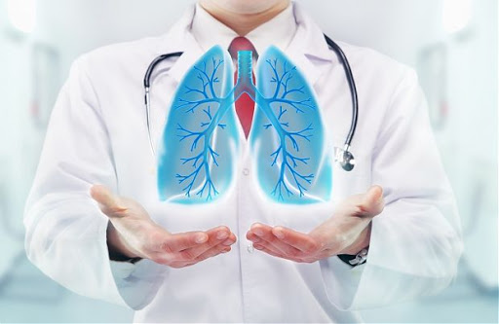
«З Д О Р О В І Л Е Г Е Н І»
КНП «Центральна міська клінічна лікарня»

Slide 2
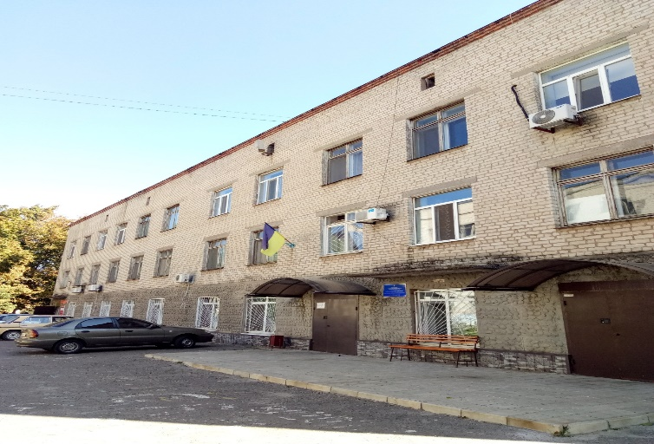
Комунальне некомерційне підприємство
«Центральна міська клінічна лікарня»
засноване у 1917 році.
Керівник закладу: головний лікар Федоренко Вадим Миколайович
Мета установи: надання спеціалізованої медичної допомоги мешканцям громади.
Кількість співробітників--428
Лікарня надає спеціалізовану медичну допомогу 79559 мешканцям Дружківської ОТГ за 21 напрямами: терапія,
неврологія, кардіологія, хірургія, травматологія, урологія, акушерство, гінекологія, анестезіологія та реанімація,
ендокринологія, офтальмологія, отоларингологія, інфекційні захворювання, ендоскопія, ультразвукова діагностика,
рентгенологія, клінічна лабораторна діагностика, клінічна біохімія, фізіотерапія, функціональна діагностика,
стоматологія та ортопедія.
Установа є клінічною базою лікувальної, учбової та наукової роботи для 4 кафедр Донецького Національного
медичного університету: кафедри хірургії та дитячої хірургії , кафедри загальної хірургії та урології, кафедри хірургії
та ендоскопії, кафедри внутрішньої медицини.

Slide 3
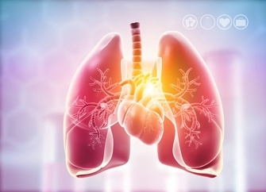
Проблематика: багато пацієнтів потребують регулярної діагностики органів дихальної системи (часті бронхіти, трахеїти та ларинготрахеїти, пневмонії, алергічні та інфекційні риніти, ураження діафрагми тощо). На даний час пацієнти не мають можливості скористатися таким видом діагностики на території своєї громади, а вимушені звертатися до лікарень інших міст. Тому потреба у відповідному обладнанні досить гостра і актуальна, особливо для тих, хто зіткнувся з наслідками COVІD-19 та вірусної пневмонії.
Можлива чи ні регенерація уражених легень? Чи відновиться їх функція повністю?

Slide 4
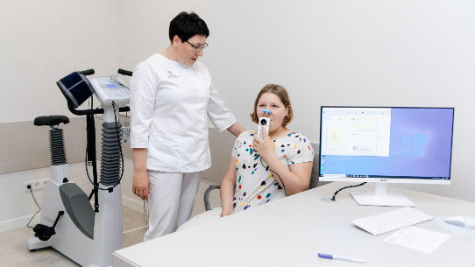
С П І Р О Г Р А Ф І Я - діагностичний метод дослідження функцій зовнішнього дихання - є основним методом оцінки функціонального стану легень і бронхів.
Показання до проведення досліджень:
кашель протягом 3-4 тижнів;
біль в грудній клітині;
задишка;
часті загострення бронхіту;
багаторічний стаж куріння;
контроль лікування бронхіальної астми;
робота в шкідливих умовах;
схильність до бронхолегеневих хвороб
та алергічних захворювань;
порушення роботи легенів внаслідок коронавірусної інфекції та пневмоній.

Slide 5
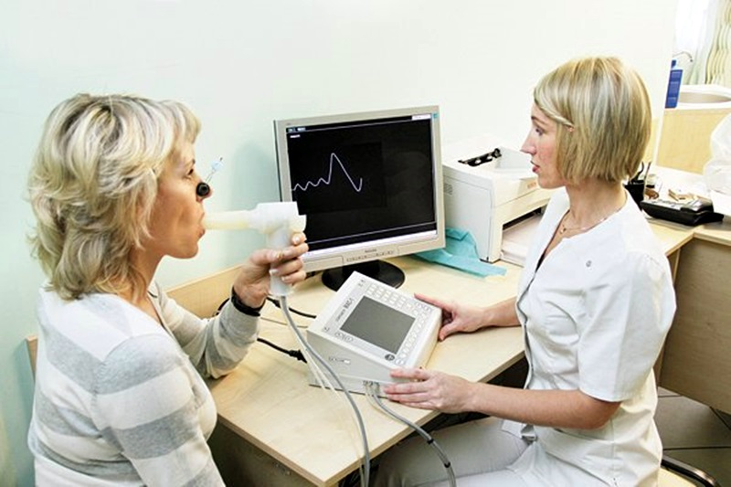
Цільова група проекту— доросле та дитяче населення Дружківської ОТГ.
Заклад має в своїй стуктурі кабінет функціональної діагностики з наявним лікарем відповідної кваліфікації.
Мета проекту– збереження здоров’я
мешканців громади шляхом своєчасної діагностики та виявлення патологій легеневої системи, створення умов для надання якісної медичної допомоги
Як дієвий інструмент досягнення мети – придбання комп’ютерного спірографічного комплексу СПІРОКОМ

Slide 6
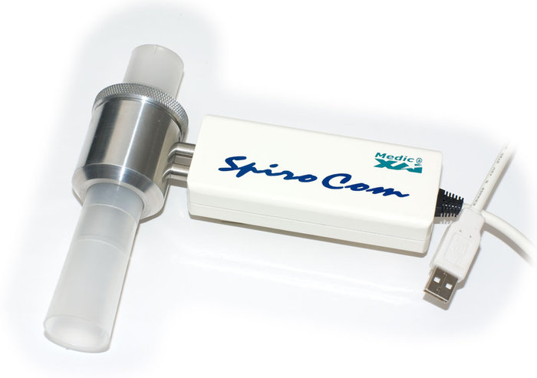
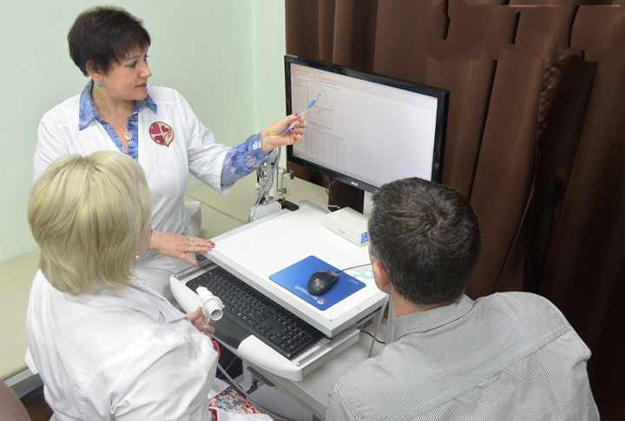
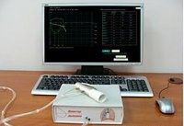
Комп’ютерний спірографічний
комплекс СПІРОКОМ
дозволить виявити зміни і визначити
тяжкість стану пацієнта, а також контролювати якість лікування захворювань
дихальної системи при реабілітації від
COVID-19, пневмоніях, бронхітах, плевритах, бронхіальної астми, алергій тощо.
ВАРТІСЬ Комп’ютерного спірографічного комплексу
(1 од.) - 89 545 грн.
(в комплекті комп’ютер та принтер)
ЗАГАЛЬНИЙ БЮДЖЕТ ПРОЕКТУ - 89 545 гривень

Slide 7
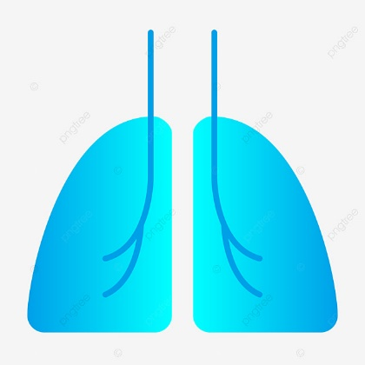
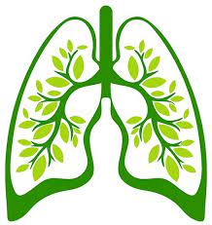
Термін реалізації проекту не перевищує умов, вказанних в Положенні.
Додаткові витрати для повноцінного функіювання медобладнання після придбаня не потрібні.
Оцінка проекту:
результат проекту буде оцінюватись згідно статистичних даних лікарні—зменшення кількості пацієнтів в стаціонарі терапевтичного профілю із захворюваннями органів дихання.
Після завершення фінансування проекту всі витрати на утримання медичного обладнання будуть реалізовуватись за рахунок коштів КНП «Центральна міська клінічна лікарня»
Будьте здорові
Б У Д Ь Т Е
З Д О Р О В І !!!

